Slide 1
Результаты и возможность применения в других условиях
Авторы: Есякова Валентина Геннадьевна,
Лапицкая Анастасия Михайловна
воспитатели второй младшей группы
МБДОУ «Иланский детский сад № 50»
Вариативность
предметной среды на уличном участке группы детского сада
«Как мы меняемся»
г. Иланский, 2017 г.

Slide 2
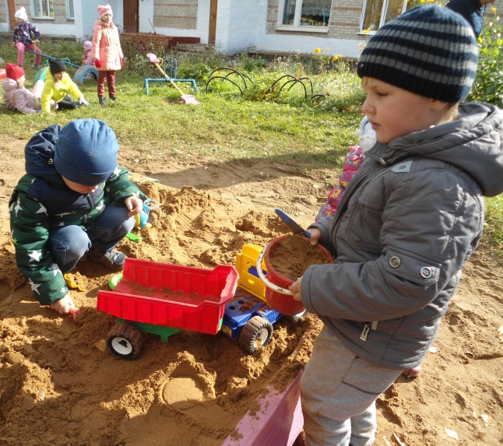
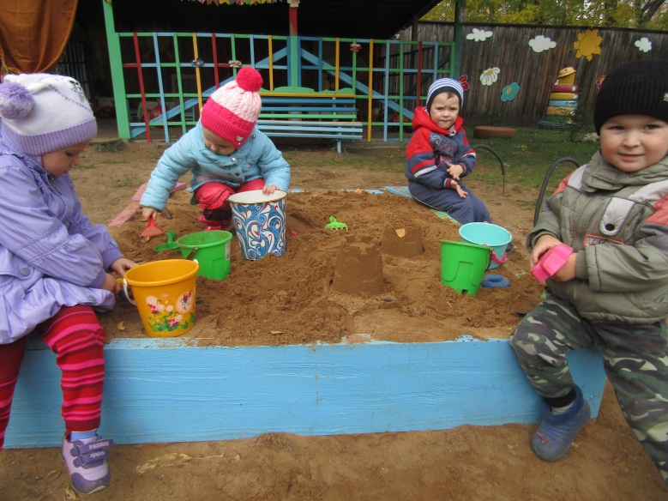
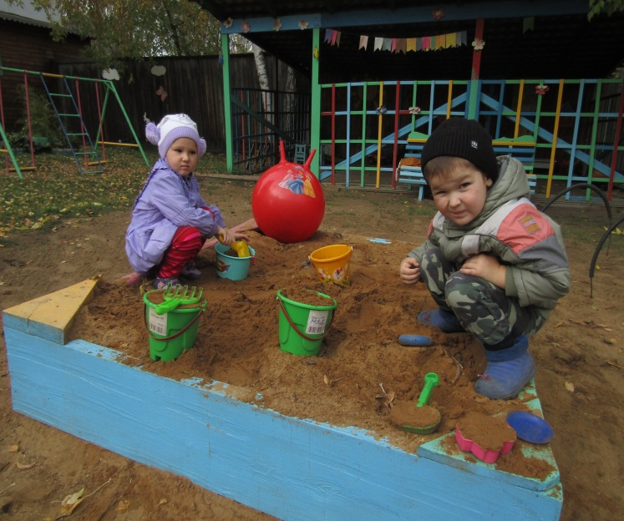
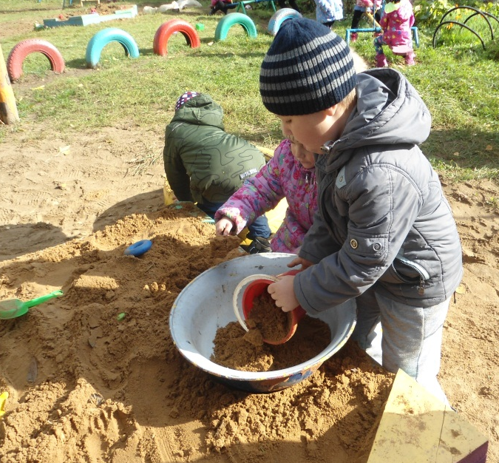
Результаты и возможность применения в других условиях
Песочница
Весна
Тазик на земле стоит
Песок в тазике лежит.
Подбежали детки
Слепили по конфетке.
Осень
Осень
Весна

Slide 3
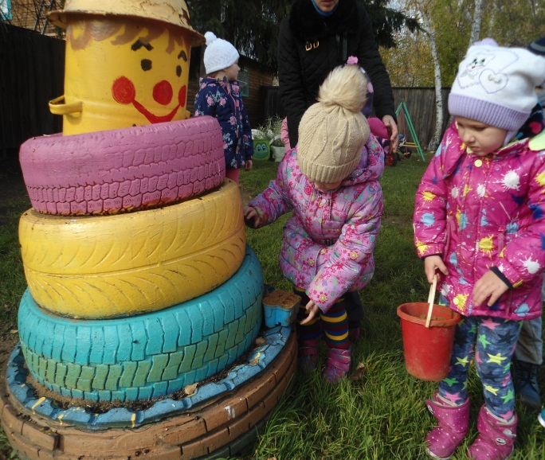
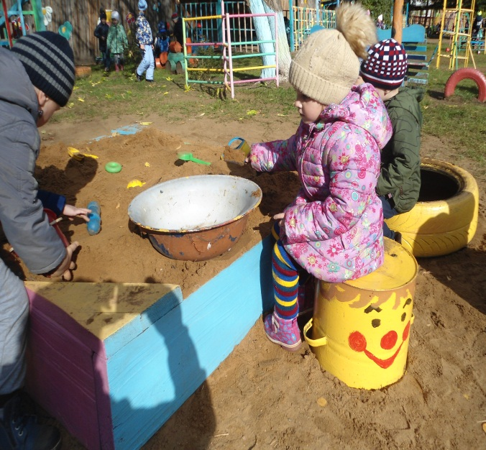
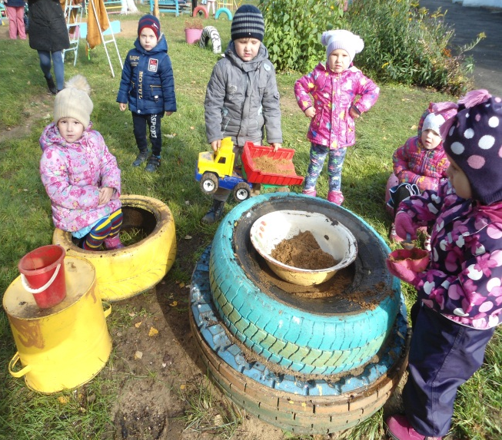
Результаты и возможность применения в других условиях
Колеса
Рыжий клоун рассмеши
Фокус детям покажи!
В сад пришли повеселиться,
Посмеяться от души.
Лето
Весна
На поляну мы пришли
И его мы не нашли.
Превратился он в колеса
Нам задали три вопроса.
Осень
Осень

Slide 4
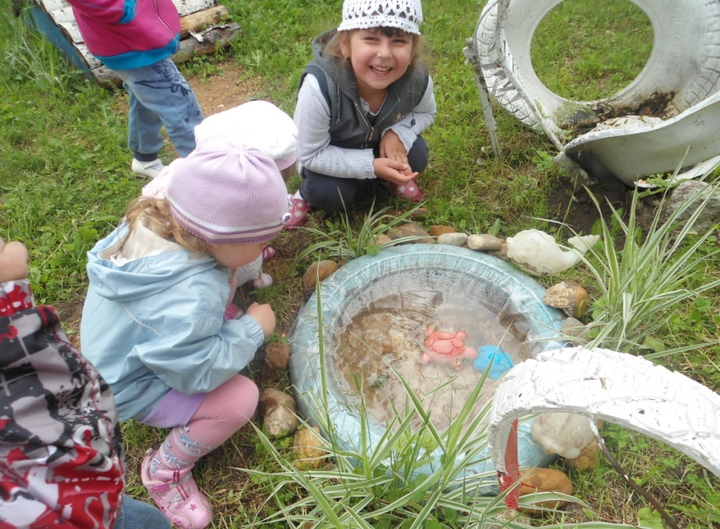
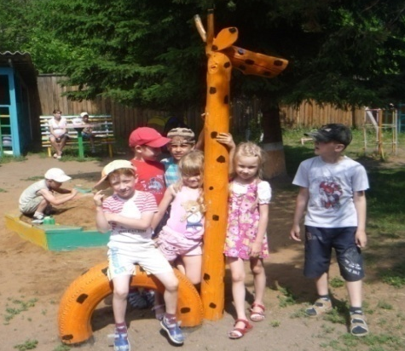
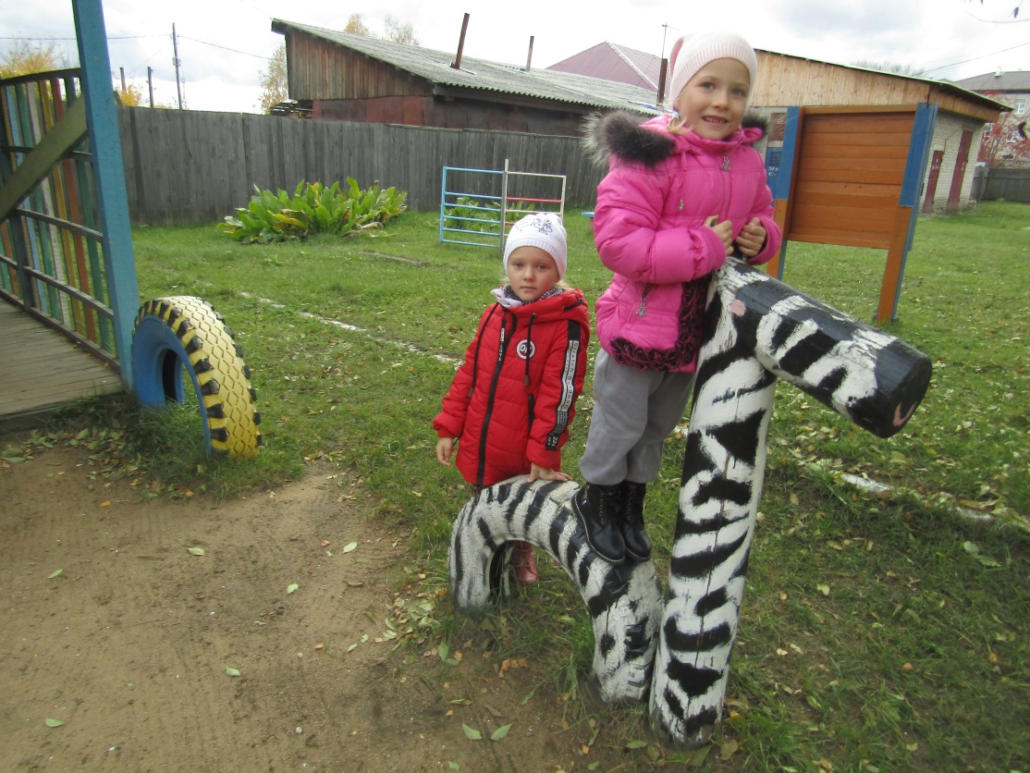
Результаты и возможность применения в других условиях
Вот наш пруд из колеса
Ах, какие чудеса!
Рыбки плавают в пруду
Ох, поймать бы хоть одну!
Голубые, золотые, полосатенькие!
Весна
Лето
Все мы в Африку ходили
Вы подумайте! – пешком.
На жирафе прокатились,
Представляете, верхом!
Осень

Slide 5
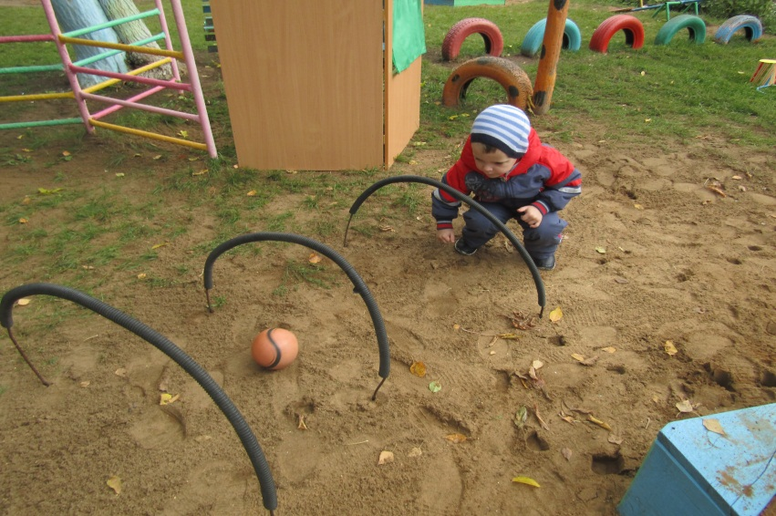
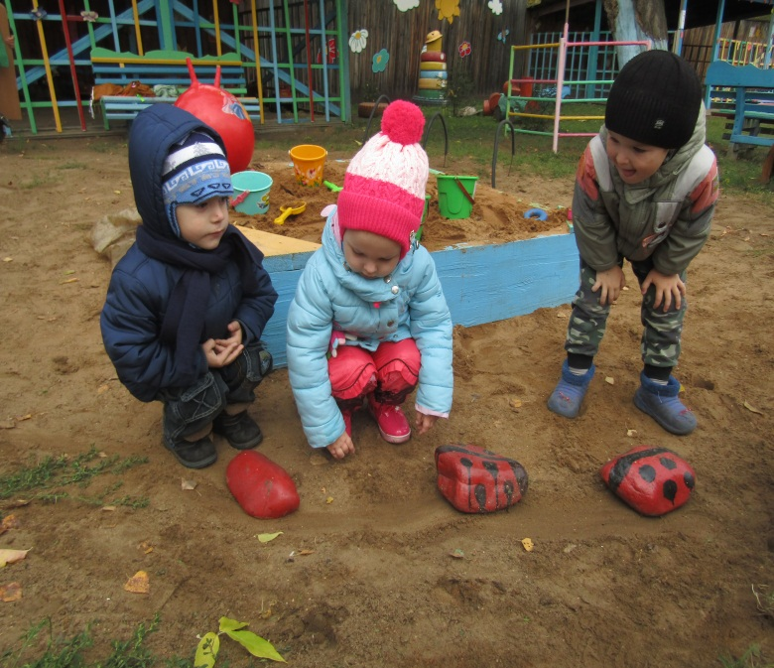
Результаты и возможность применения в других условиях
Полянка
Мой любимый круглый мяч.
Я люблю с тобой играть.
Я тебя ладошкой хлоп,
А ты скачешь – скок да скок.
Весна
На улице мы можем
Побегать, поскакать
Любимых насекомых Сравнить и посчитать.
Осень

Slide 6
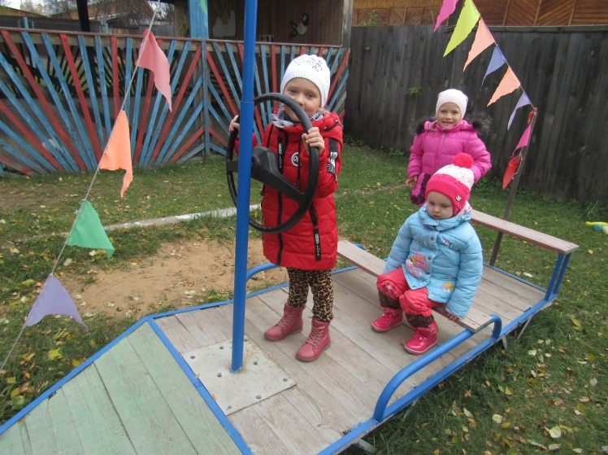
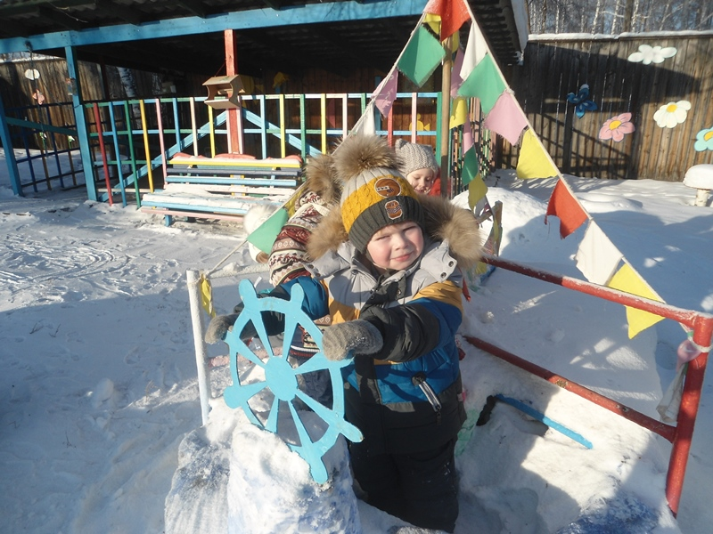
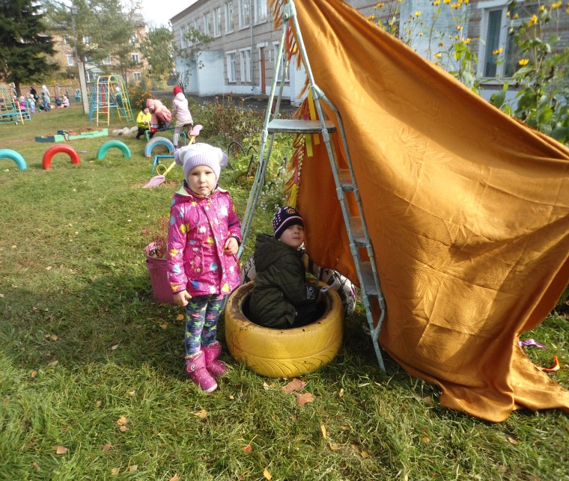
Результаты и возможность применения в других условиях
Осень
Зима
Плывет, плывет кораблик
По рекам и морям,
А Марк плывет на яхте
К далеким берегам.
Весна

Slide 7
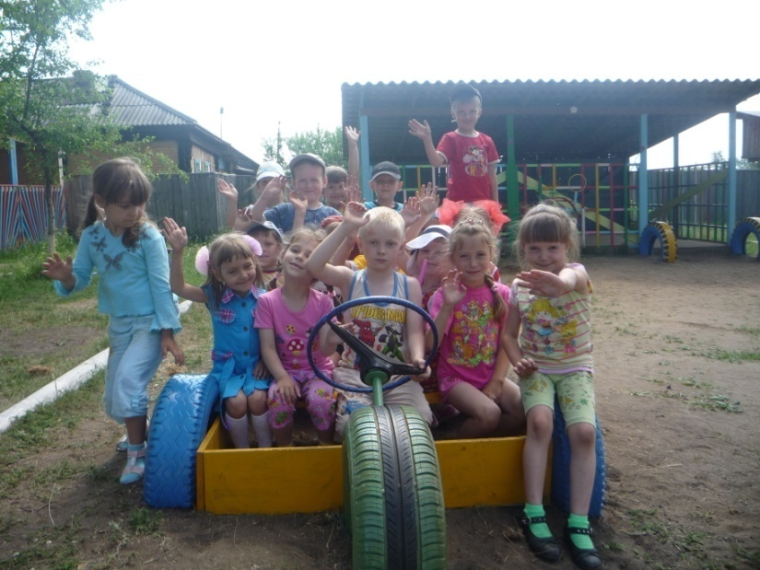
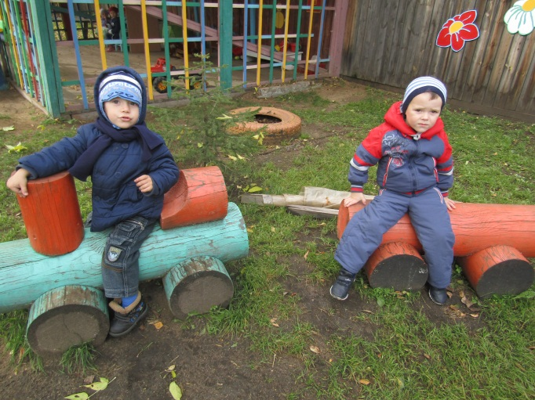
Результаты и возможность применения в других условиях
Паровоз построим сами
И на нем поедем к маме!
Лето
Не напрасно мы решили
Прокатиться все в машине!
Весна

Slide 8
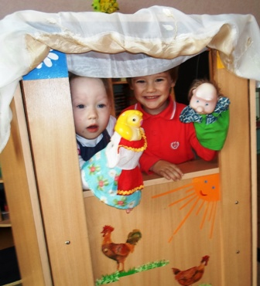
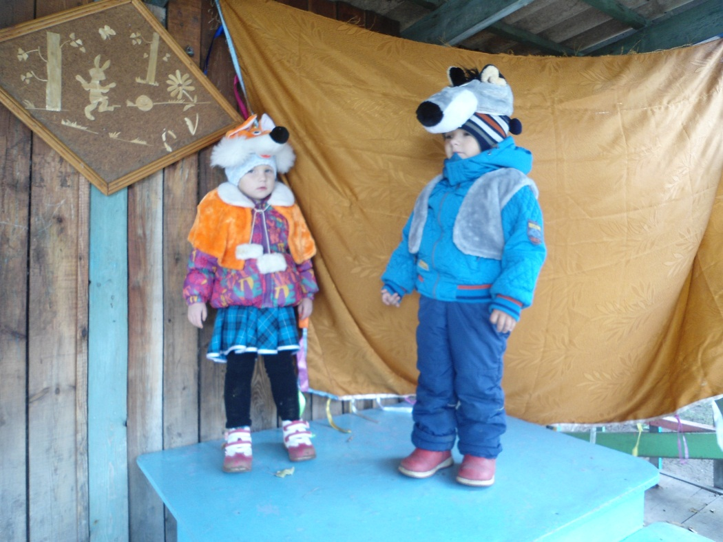
Результаты и возможность применения в других условиях
Беседка
Собрались мы все в беседке:
Света, Саша и Макар.
Дать концерт большой решили.
Лето
Волк уселся за рояль,
Давит лапой на педаль
В танце весело кружится
Даже рыжая лисица.
Хорошо танцует Сима
Вместе с ней танцует Дима.
Зима

Slide 9
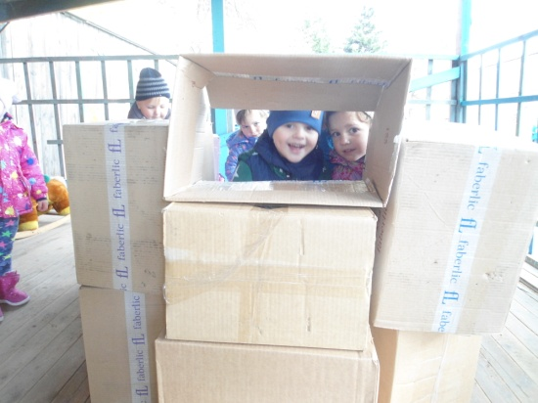
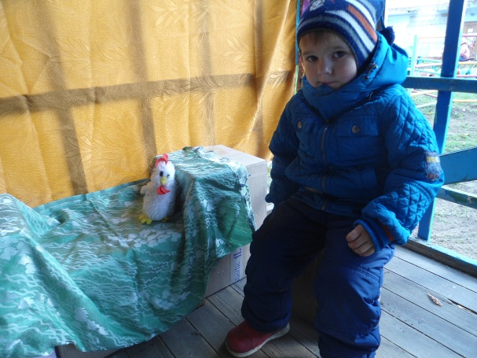
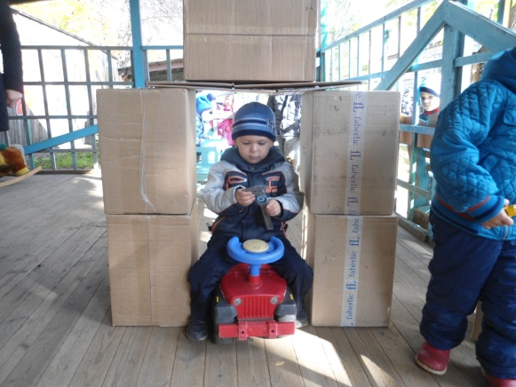
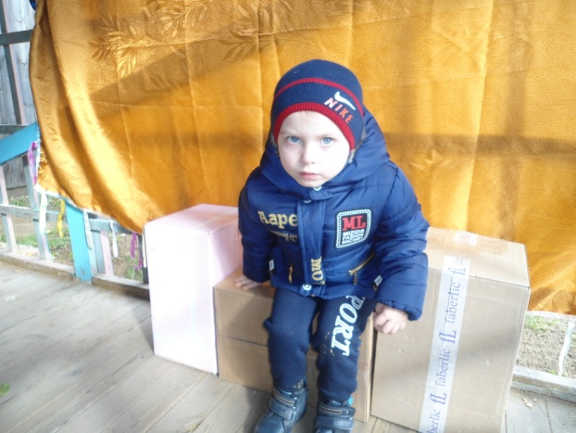
Результаты и возможность применения в других условиях
Весна
Вот картонный дом,
Так просторно в нем.
Мебель есть у нас крутая,
Дверь огромная такая.
Ах, какая красота,
Ах, какая высота!
Осень
Осень
Весна

Slide 10
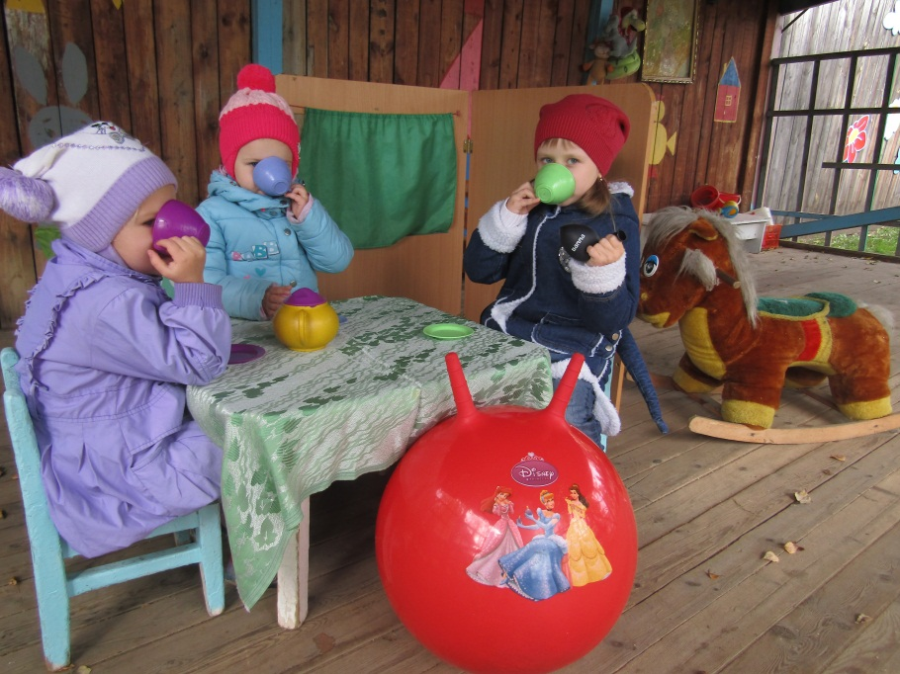
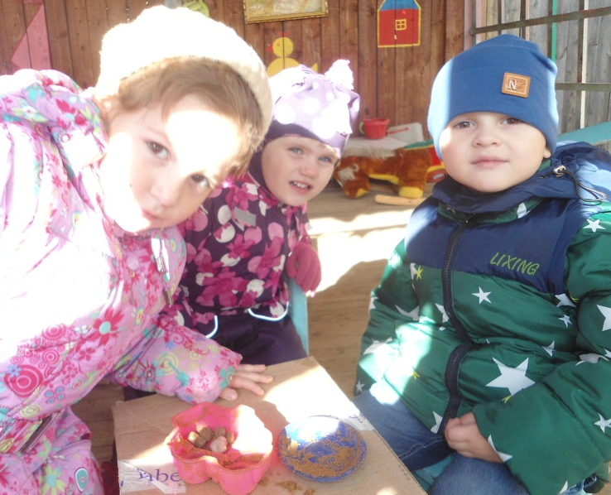
Результаты и возможность применения в других условиях
Вот и чай уже готов,
Проходите все за стол,
Напекли мы пирогов.
Постарайтесь не забыть
Очень вежливыми быть.
Осень
Вкусной получилась каша
Нам ее сварила Даша.
Весна

Slide 11
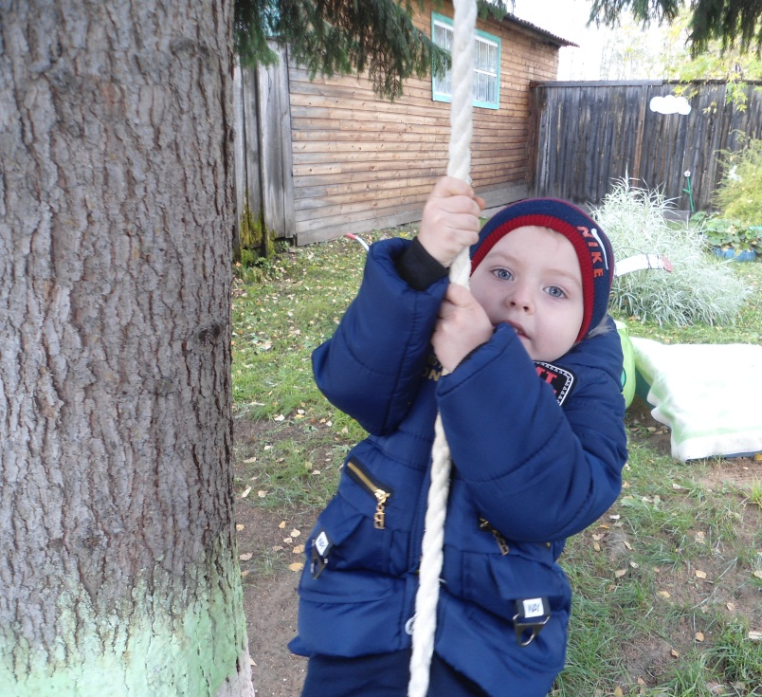
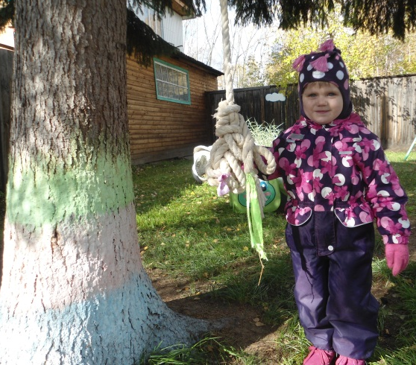
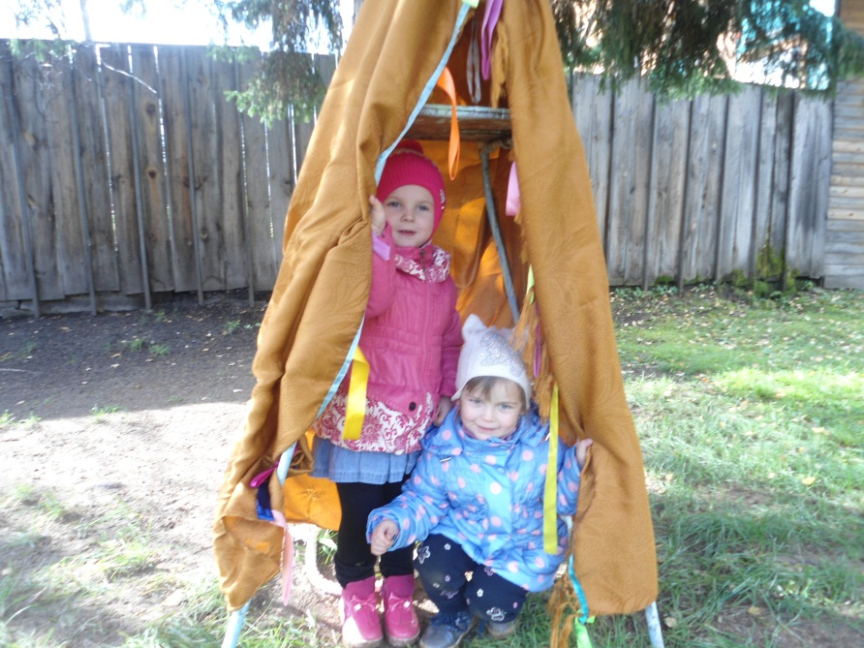
Результаты и возможность применения в других условиях
Дерево
Рассмотрели мы картинки,
Прочитали нам рассказ.
И задумали в индейцев Поиграть мы как-то раз.
Весна
Весна
Мастерили, мастерили
И построили вигвам,
Все мы дружно потрудились
И играть не скучно нам.
Вот такой у нас вигвам.
Мы вас просим в гости к нам.
Осень

Slide 12
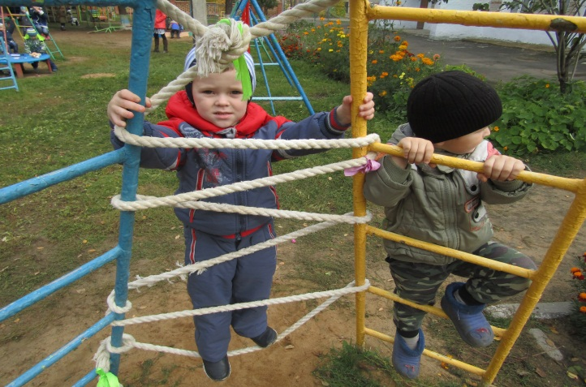
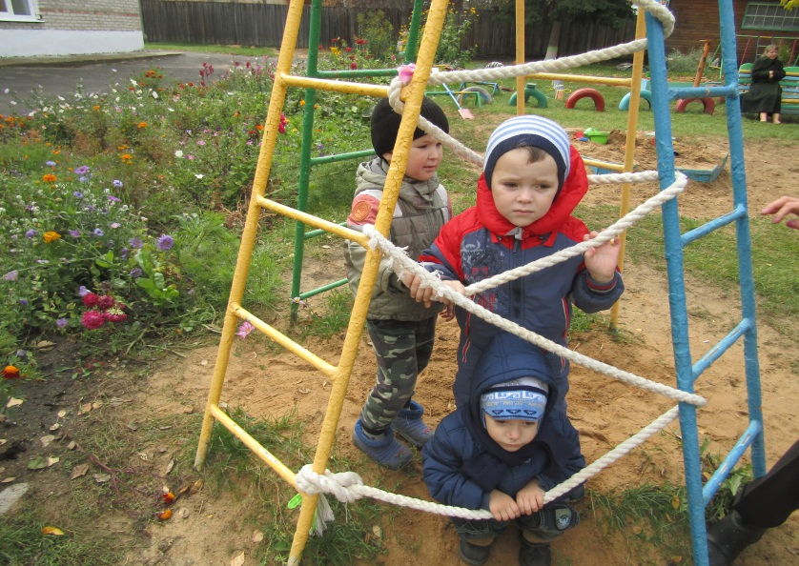
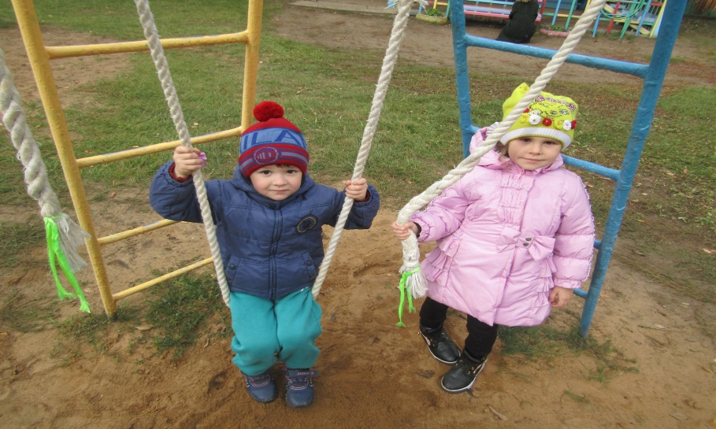
Результаты и возможность применения в других условиях
Л
е
с
т
н
и
ц
а
Осень
Весна
Тима, Дима, Вовка
Взяли длинную веревку,
Закрутили, замотали
Словно в тропиках бывали.
Осень

Slide 13
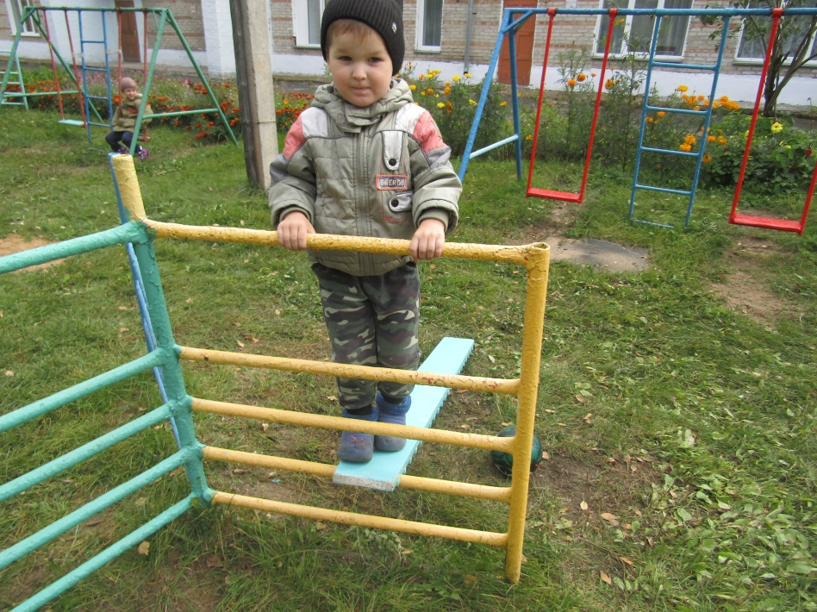
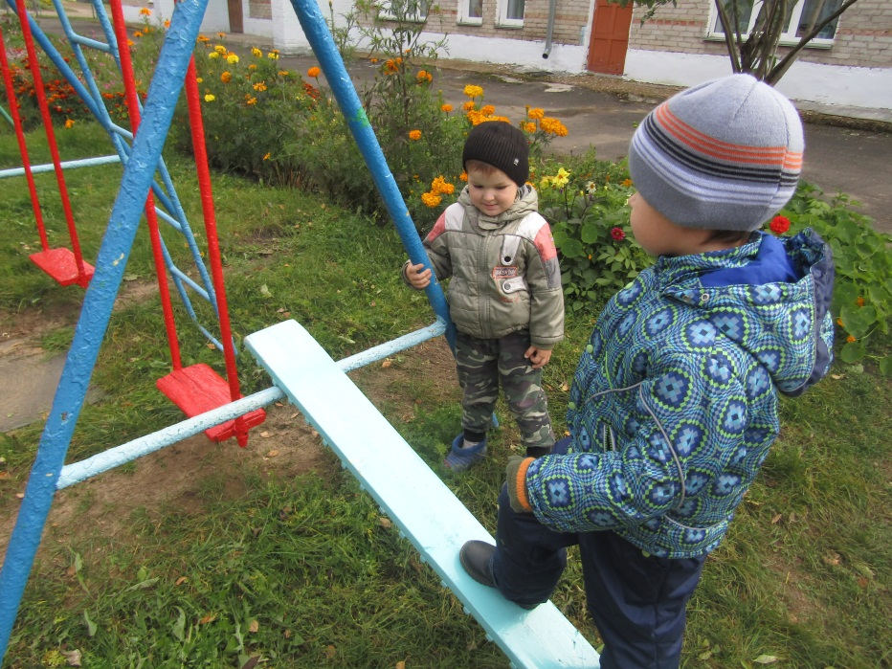
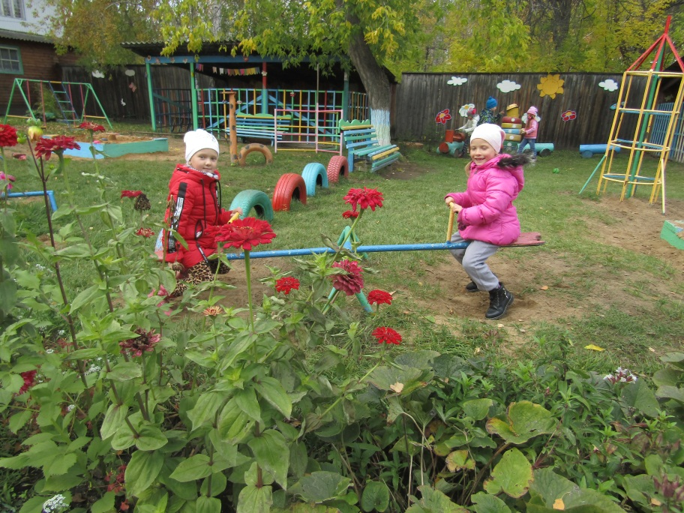
Результаты и возможность применения в других условиях
Весна
Осень
Вот чудесная доска,
Пригодится нам всегда.
Мы на ней качаемся,
Все выше забираемся.
Осень

Slide 14
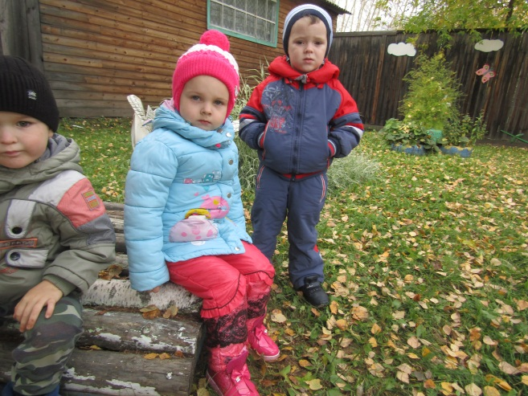
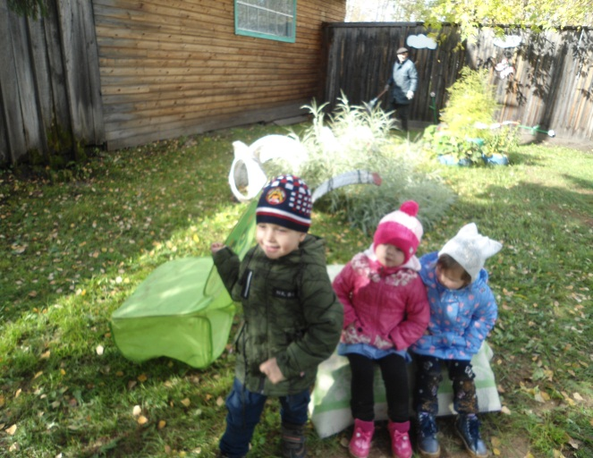
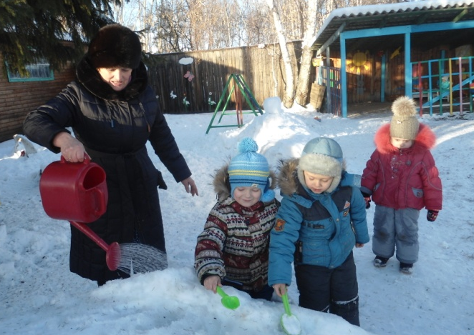
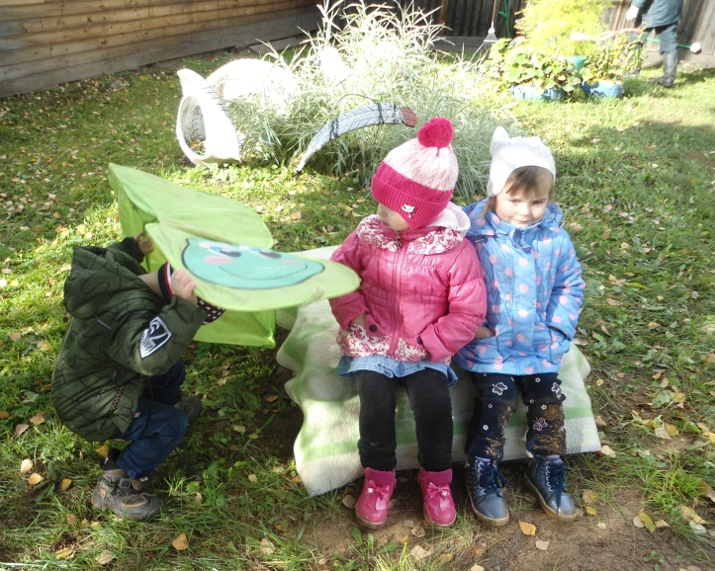
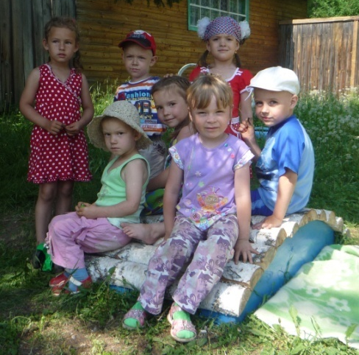
Результаты и возможность применения в других условиях
Мостик
Осень
Весна
Зима
Летом, осенью, зимой,
Строим мостик мы с тобой.
Эй, ребята, подходите
И немного помогите!
Осень
Лето

Slide 15
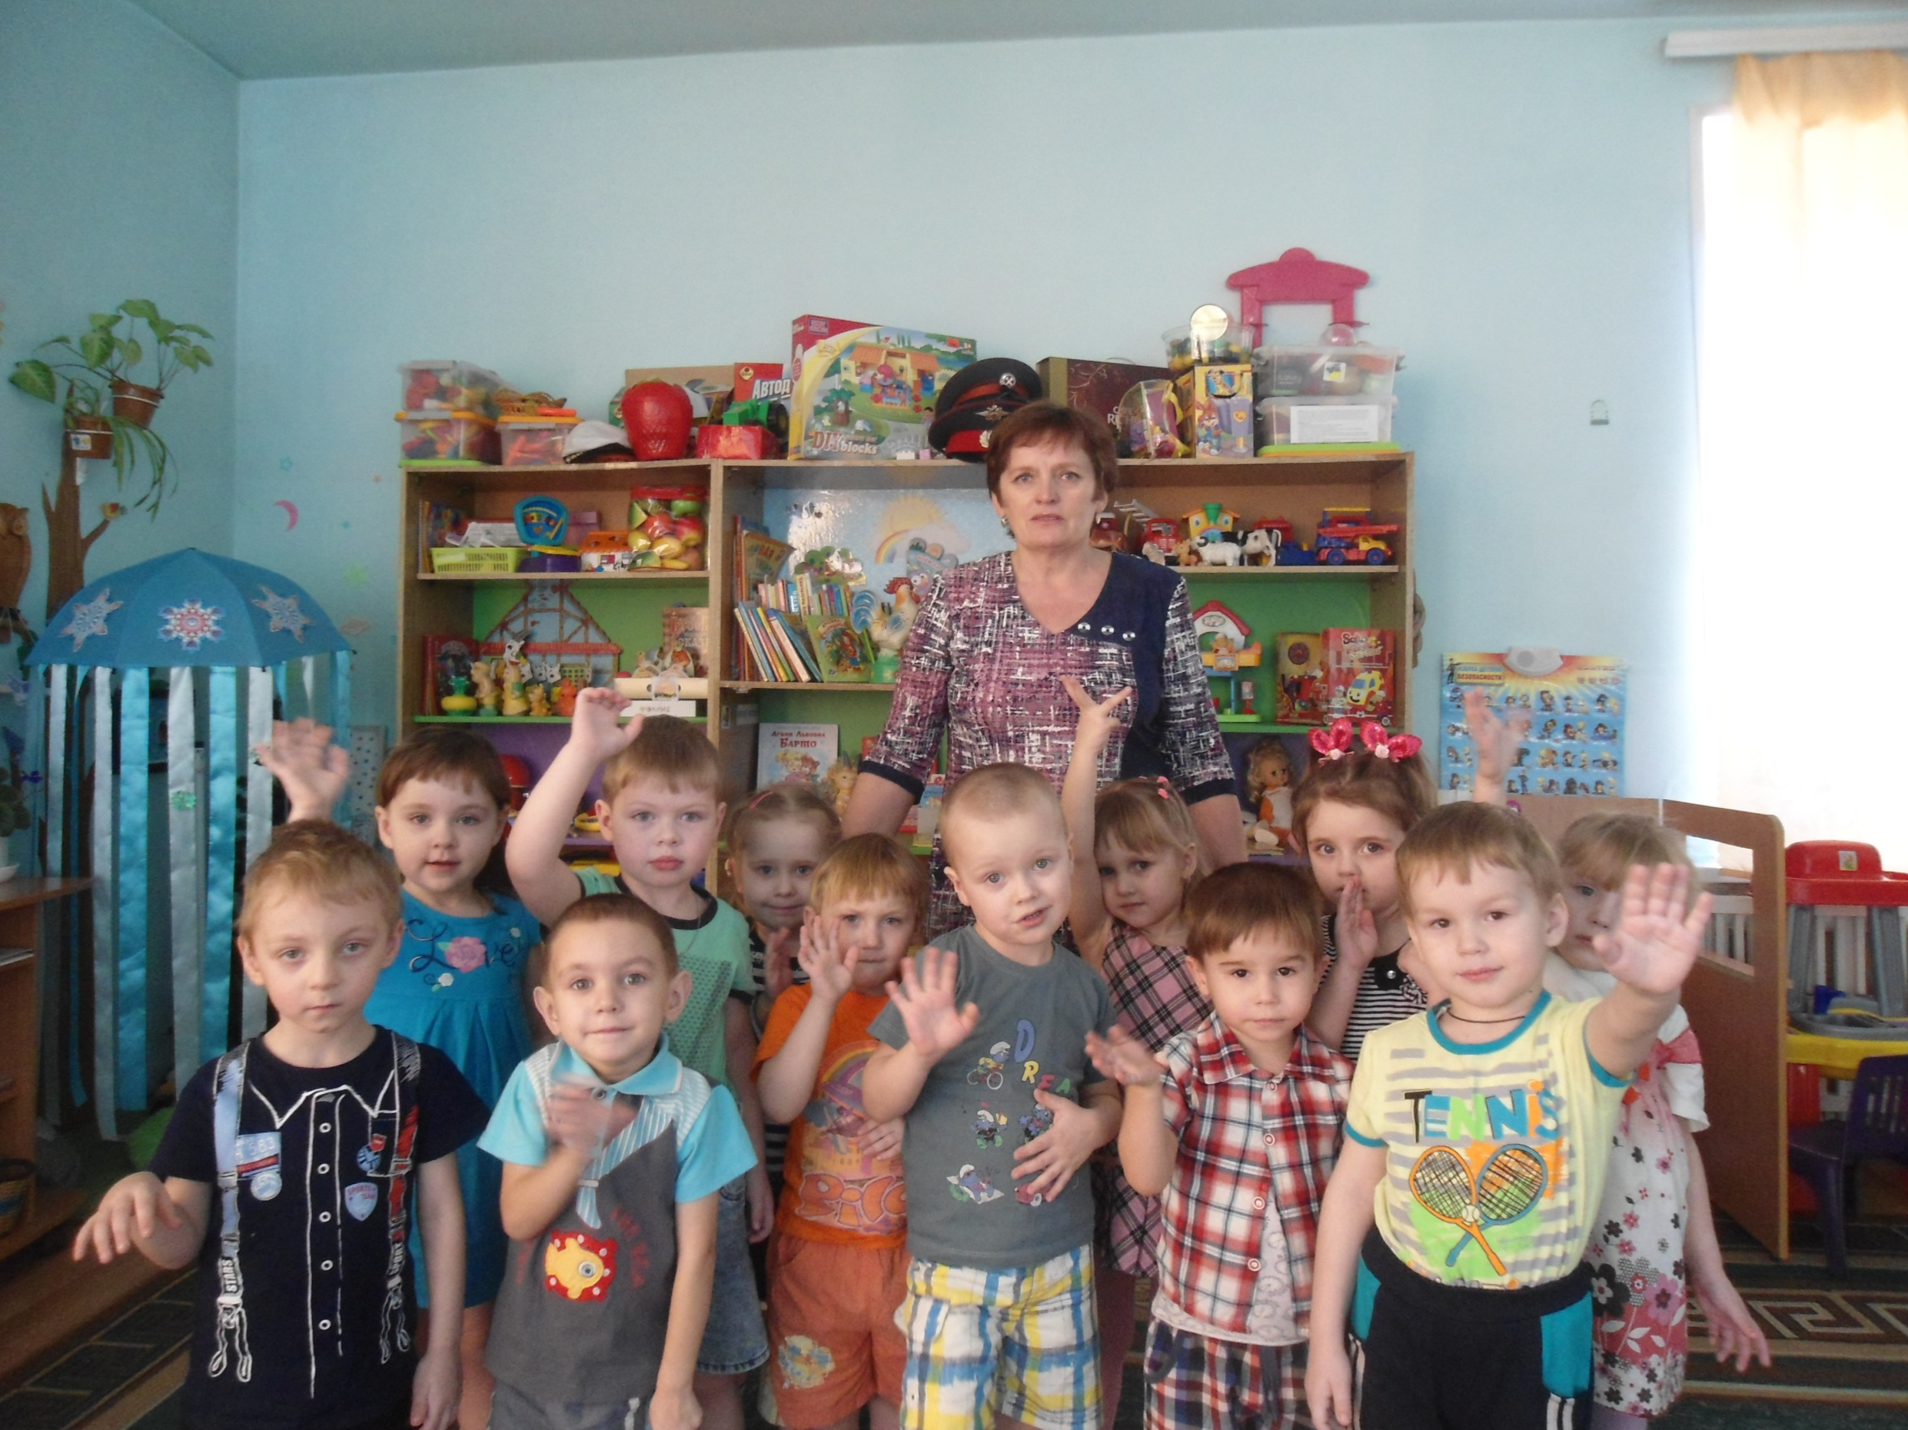
Создаем развивающую предметно-пространственную среду ВМЕСТЕ!
Спасибо за внимание!

